Slide 1
Applicerad 3D programmering Föreläsning 18
Skinnade Animationer

Slide 2
Skinnade Animationer
Innan pratade vi om hirakiska aniamtioner mellan olika objekt.
Men de funkar inte särkilt bra för mjuka saker som mänsklig hud etc.
Eller andra animationer som fungerar på objektnivå
För dessa bygger man animationer som baseras på ett koncept som kallas skinning.
Bas tanken är att man bygger ett skelett. Och för varje vertex anger man för varje ben hur mycket det påverkar den vertexen. En vertexs nya position är summan av alla de bens som påverkar den multiplicerad med deras påverkan.

Slide 3
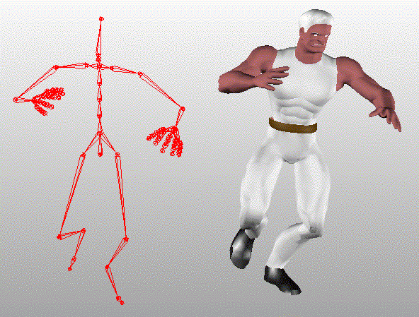
Skelett
Här har vi ett typiskt fall av ett skelett och dess mesh. Som ni kan se står modellen i samma pose som den som skelettet beskriver.
Om ni ser på skelette så ser ni att det består av pilar med en tjock ände och en spetsig. Detta är för att visa hur hierarkin går. Topnoden är den som sitter mellan benen.
Detta är ett rätt typiskt skelett fast väldigt få spel skulle bränna så många noder på fingrarna och istället lägga en massa på ansiktet.

Slide 4
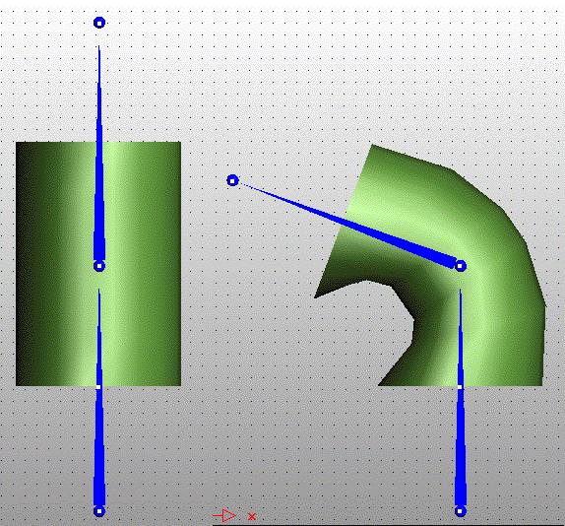
Deformation
Vad vi har här är enklaste fallet av deformation.
Beroende på till vilken nivå en vertex tillhör ett av benen får den en ny position
NewVertexPos= VertexPos.Transform(Bone[0].Matrix)*vertexPos.Weight[0]+ VertexPos.Transform(Bone[1].Matrix)*vertexPos.Weight[1]
Så den nya positionen beräknas ifrån den gamla
Vi har 2 bitar data här. Dels har vi en matrix för benet det är den matrisen som används för att modifera vertexen, dels har vi vertexens vikt vilket är hur mycket detta benen påverkar den.

Slide 5
Deformation
Av naturliga skäl innehåller inte en vertex en weight för alla möjliga ben i modellen detta vore err ohyggligt slöseri med minne och gpukraft.
Istället har varje vertex 2-4 benindexar som är vilket ben som de ska påverkas av och för var och ett av dessa har du en vikt.
Hur många du har är en fråga om kvalitet vs prestandad. I World In Conflict körde vi på 2. Här kommer vi köra på 4.
Denna datan kommer vi att lägga in i vertex datan. Eller snarare den finns redan i vertex datan när laddaren är färdig med filen. Och är fritt fram för er att använda.
Datan skapas i 3d programmet och vi bara läser den. Det vi skulle kunna göra i laddaren är att ändra antalet ben per vertex men just nu är det overkill.

Slide 6
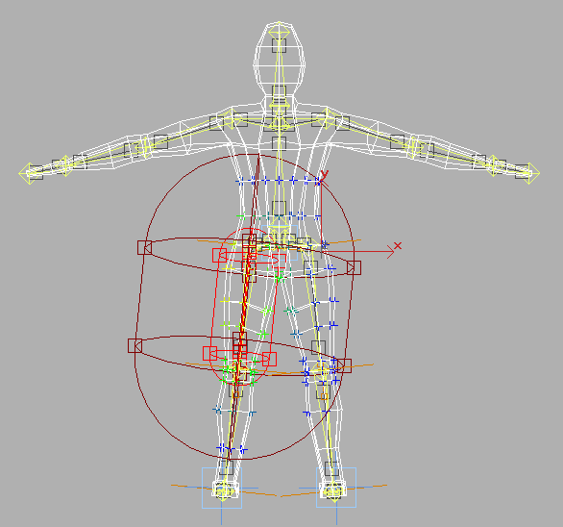
Skin Weights
Grafikerna selectar ett bone och kan sedan med olika parametrar bestämma vilka vertextar den påverkar. I detta fallet är det dem inom den cylindrarna.

Slide 7
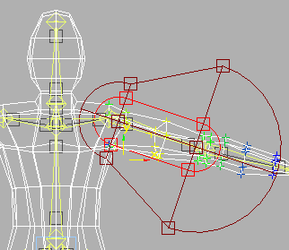
Skin Weights
De kan tweaka formerna så klart, Och även hand painta vid behov för att se till att rätt vertexar påverkas av rätt ben

Slide 8
Bind pose
Dock kan man inte utföras transformationerna i ett tom rum. Utan vi behöver något läge att utgå ifrån.
Där vertexar och ben ligger i en relation med varandra så att det är enkelt att mappa relationerna.
Och där benen finns i en hierarki så att man har något att utgå ifrån då man gör alla andra rotationer.
Så detta är 2 problem. Vi börjar med att man vill ha modellen i ett läge där man lätt kan bestämma relationen mellan en vertex och ett ben.
Om man gör en sådan pose vill man att så få leder är böjda som möjligt för att få en så enkel mapping som möjligt.
Man vill också att benen ska vara så långt ifrån varandra som möjligt så att man får så lite påverkan som möjligt mellan dem.
Allt detta leder till en pose som är väldigt lik leonardo da Vincis berömda ”Vitruvian man”.
Fast med vissa förändringar för att inte påverka muskel spänningarna.

Slide 9
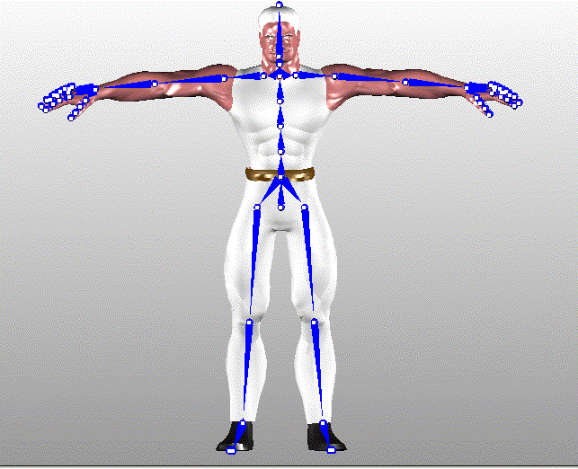
Bind Pose
Denna posen är egentligen inte ideal då armarna ska vara längre ner som den är på de andra bilderna vi sett.
Men Då vi har en sådan här pose har vi också löst det anda problemet. Att vi behöver en bas pose som våra aniamtioner är en förändring emot.
I vårat deformations exempel var bas posen då cylindern var rak och sedan då något förändrades så transformerades den. Men då vi jobbar med en människa blir bas posen lite mer complex. Detta kommer att göras av grafikerna.

Slide 10
Bind Pose
Det viktiga med denna är att vi kommer mäta alla våra aniamtioner som förändringar relativit denna för att se hur mycket vi ska flytta vertexarna ifrån den.
Den skapar ett space per ben som jag nu kallad BindPoseSpace.
Matrixen som du ska transformera vertexen med är inte animations matrisen utan animations matrisen i bindpose space.
Så du transformerar matrixen med din inverterade BindPose Matrix för att få en förändring i bindpose space.
Detta är denna förändringen som kommer påverka vertexarna.

Slide 11
Processen För att transformera ett objekt i Skinning
Utför dina animationer som vanligt men beräkna dem i object space. Dvs använd en identity matrix för ditt objects orientation.
Transformera till bind pose space (med inverse bind pose matrix).
Därifrån beräkna de nya vertex positionerna baserat på benens påverkan.
Transformera därefter hela modellen som vanligt med dess bas orientation.
Sen har du en skinnat objekt.
Detta låter som en omständlig process som man får göra i multipla pass men så hemskt är det inte i verkligheten.
Hela matris setupen sker på CPU:n och sedan när det väl är dags för GPU:n att arbeta skickar man dels en lista med matriser för transformationerna. Och dels de vanliga matriserna.
Sen för varje vertex utför man först skinningen och sedan så arbetar man på vertexen som vanligt utan att behöva tänka på att den var skinnad.

Slide 12
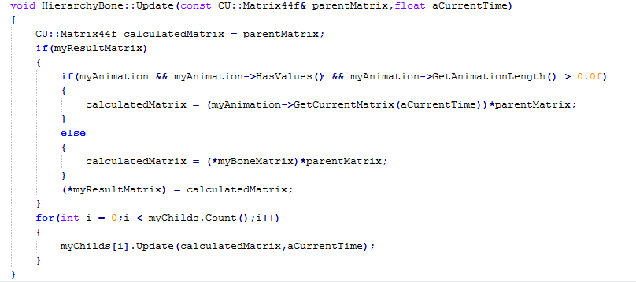
HierarchyBone
Detta är klassen som bygger innehåller själva skelettträdet.
Det är även denna klassen som uppdaterar alla matriser som är det man skickar till grafikkortet senare.

Slide 13
AnimationNode
Denna nod är till för att spara all animationsdata per ben.

Slide 14
Animation
Animation ska ligga i Instanceklassen
Instansklassen måste även ha en lista men ben som animationen ska appliceras på
Den totala tiden ska även ligga i instans. Byt ut era elapsed time i transformationnode till att vara total time och i update sätter du värdet som kommer från instansen.

Slide 15
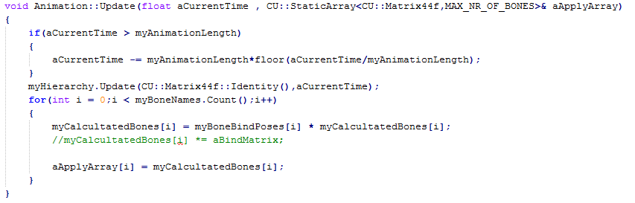
Animation
Här är anropet till hierakin sedan appliceras bindpose på de ben som uppdaterats.
Många instanser kan ha samma animation eftersom datan som varje instans sparar är i aApplyArray här

Slide 16
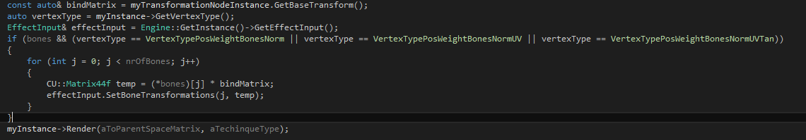
Rendera
Så när ni renderar modelen måste man sätta sin array av ben på grafikkortet och det gör man innan man anropar render på sin ModelInstance.
Här appliceras bindmatrix och det är orientationen där modelen stod när den blev fasstsatt i skelettet i maya.

Slide 17
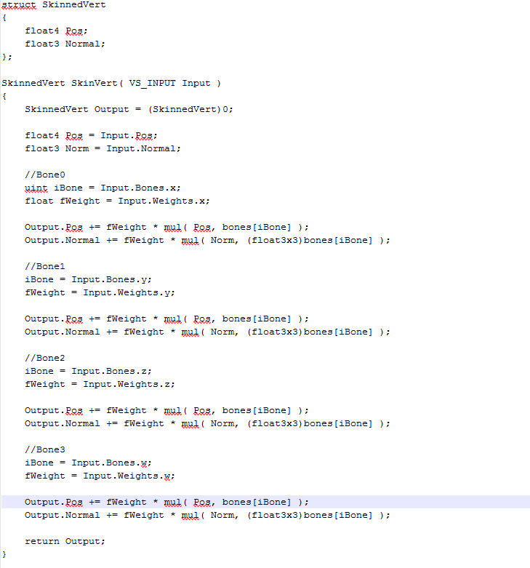
VertexShader
Det här är det som behövs läggas till i vertexshadern för att ha support för animationer. Bones är en array av
Matriser som sätts innan renderingen.
Se förra sliden.
Bones och weights läggs till
automatiskt i vertexformatet från
Fbxfactoryn.

Slide 18
Instance.
void Instance::Update(float aElapsedTime)
{
myTotalTime += aElapsedTime;
myHierarchy.Update(myTotalTime );
if(myAnimation!=NULL)
{
myAnimation->Update(myTotalTime , boneArrayPtr);
}
}
Nu då vi kommer till instance blir det mera spännande.
Först måste vi updatera hierarkin som vanligt för animtioner.
Sen updaterar vi benen med anropet till animation.
Därefter så Transformerar vi våran hierarki med transform frame.
Och avslutnignas vis tar vi alla våra matriser och konverterar till bindPose space.

Slide 19
Frågor ?
Adam@TheGameAssembly.com

